Slide 1
CÔNG NGHỆ PHẦN MỀM BÁO CÁO MÔN HỌC

Slide 2
TRIỂN KHAI GITEA TRÊN MÔI TRƯỜNG DOCKER
Giáo viên hướng dẫn: Nguyễn Bảo Ân
Nhóm sinh viên thực hiện: Lâm Ngọc Tài
Nguyễn Nhất Sang Trần Thái Hưng

Slide 3
Nội Dung
01
02
03
04
Giới Thiệu
Quy Trình Alige
Thực Nghiệm
Kết Luận

Slide 4
01
Giới thiệu

Slide 5

Gitea là gì?
Gitea là một phần mềm dùng để lưu trữ và quản lý mã nguồn sử dụng Git cũng như các tính năng hợp tác khác như theo dõi lỗi, đánh giá mã, tích hợp liên tục, bảng kanban, vé và wiki. Nó hỗ trợ tự lưu trữ nhưng cũng cung cấp một phiên bản miễn phí công khai. Nó là một nhánh của Gogs và được viết bằng Go.

Slide 6
02
Quy trình Alige

Slide 7
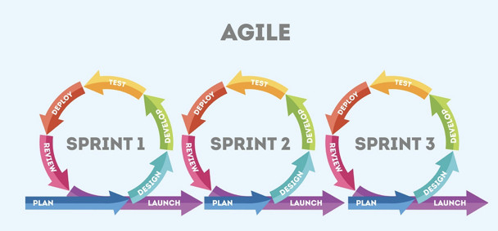
Alige là gì?
Agile là một phương pháp quản lý dự án linh hoạt, được thiết kế để thích ứng với những thay đổi và yêu cầu của khách hàng. Điều đặc biệt về Agile là nó tập trung vào con người và sự tương tác hơn là quy trình và công cụ.

Slide 8
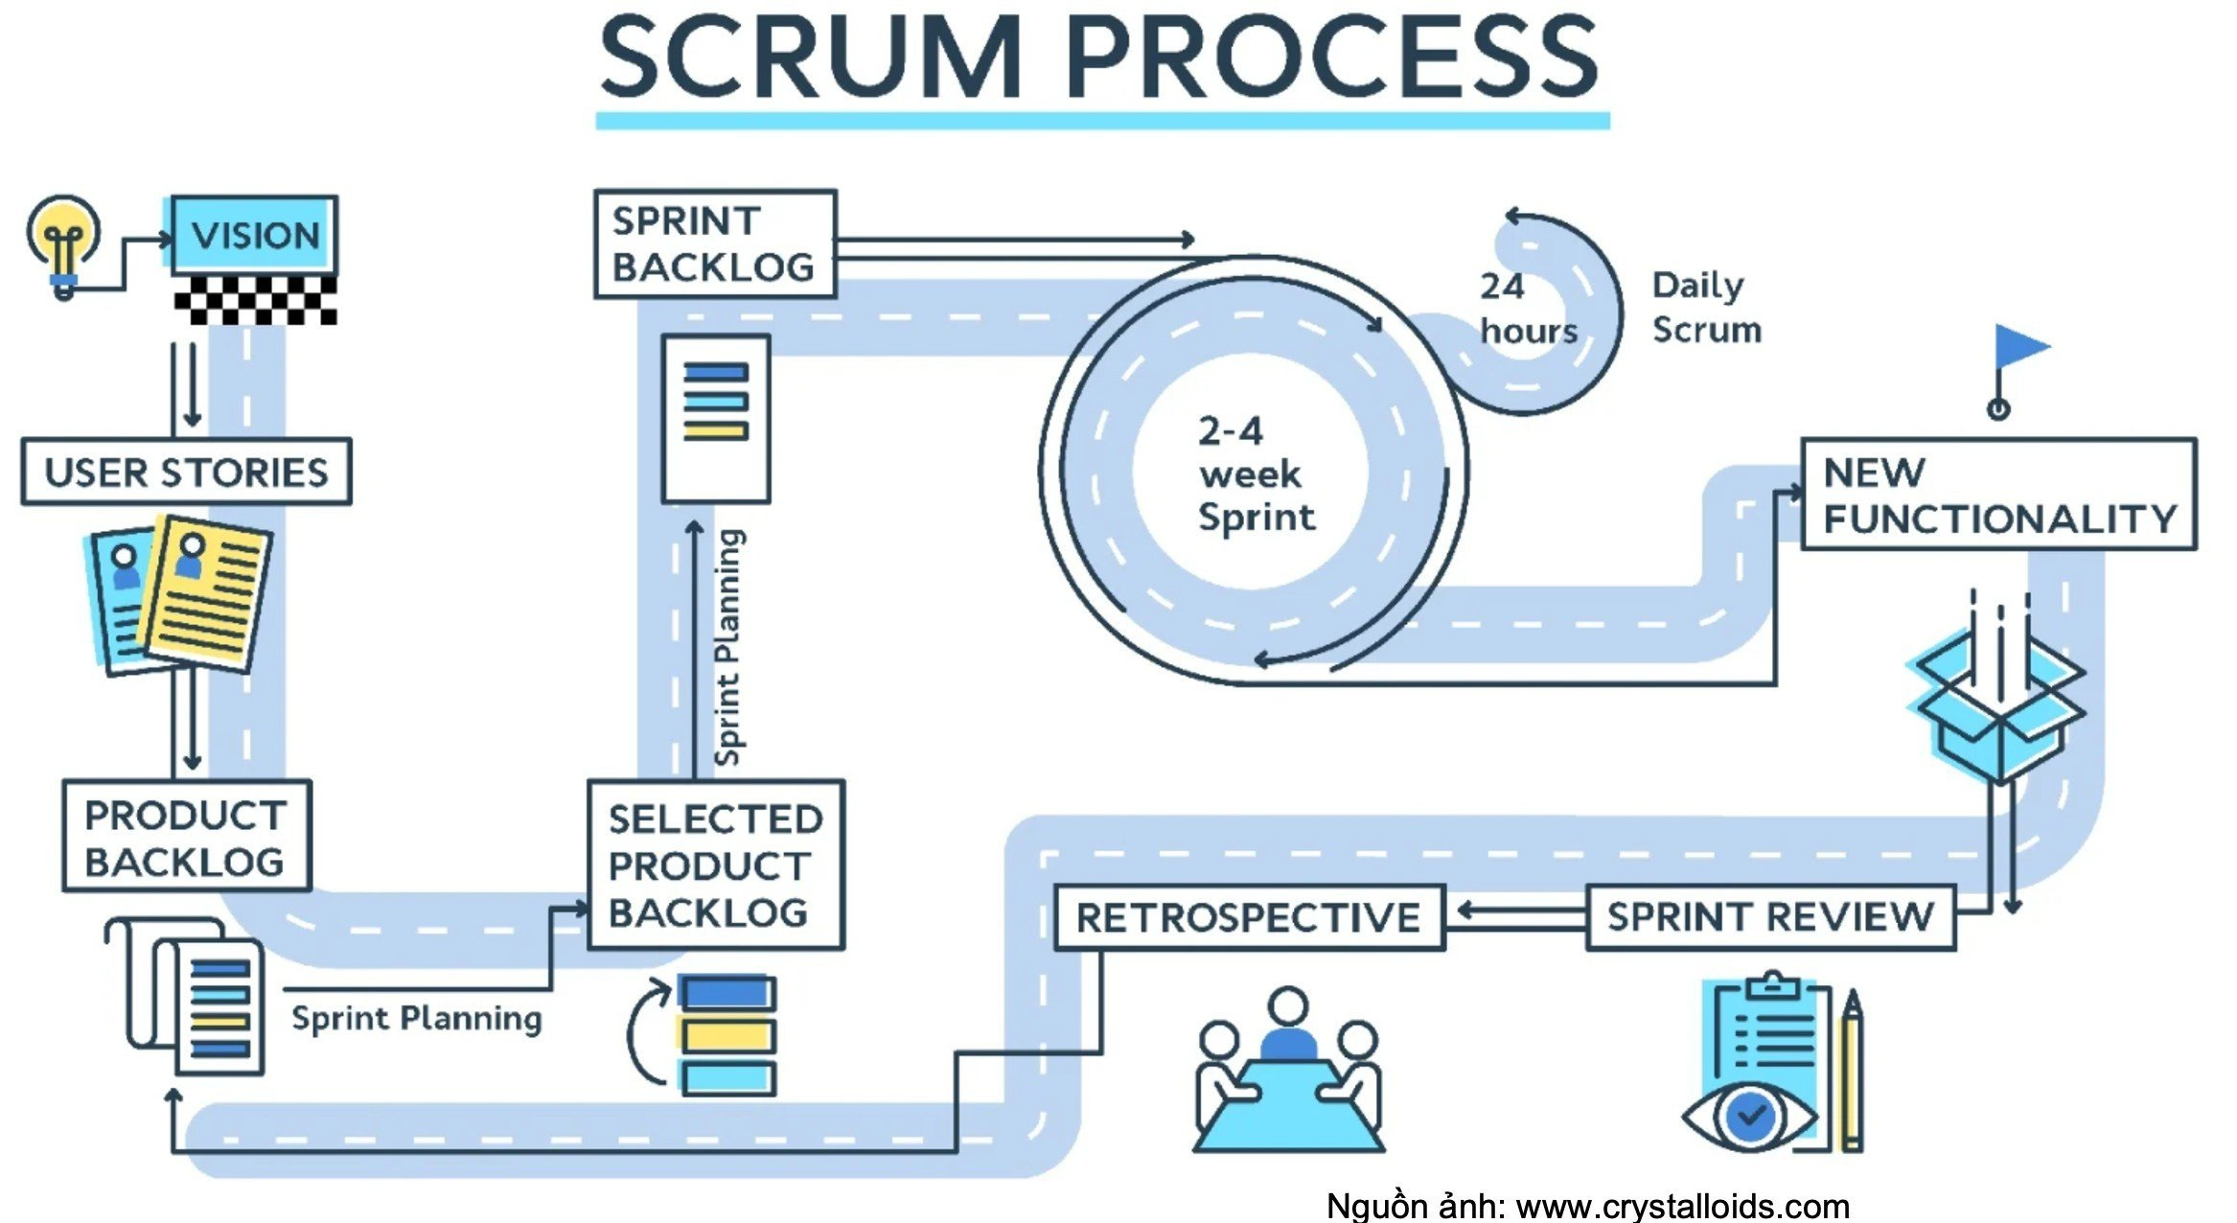
Tiến trình Scrum

Slide 9
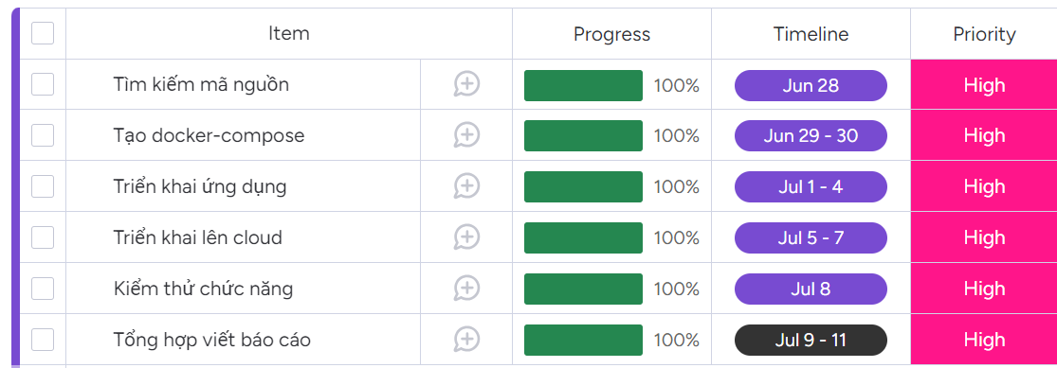
Tái hiện quy trình Scrum
Product backlog

Slide 10
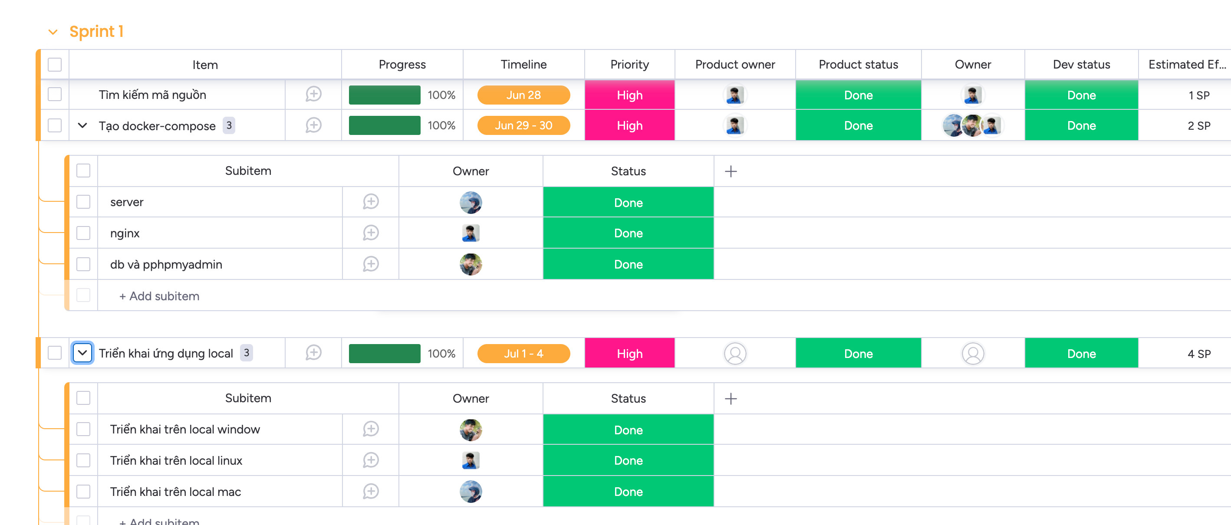
Tái hiện quy trình Scrum
Sprint 1

Slide 11
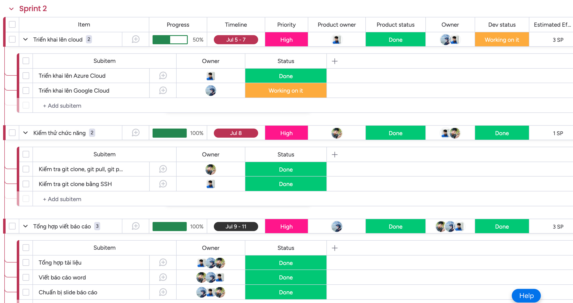
Tái hiện quy trình Scrum
Sprint 2

Slide 12
03
Thực nghiệm

Slide 13
Triển khai trên local
Clone ứng dụng
Build
Docker Image
Tạo file
cấu hình nginx
Tạo và thực thi
Docker-compose
Truy cập http://localhost:3000

Slide 14
Triển khai trên VPS Azure
Thuê máy ảo Ubuntu
Dùng Putty
truy cập máy ảo từ xa
Cài đặt môi trường cần thiết
Tạo Git User, cấu hình nginx
Tạo và thực thi
docker-compose
Tạo khoá SSH
Thuê domain và cấu hình lại nginx
Truy cập http://lntaivn.com

Slide 15
04
Kết luận

Slide 16
Kết quả đạt được
Triển khai Gitea trên Docker, một nền tảng cho phép chạy các ứng dụng trong các môi trường độc lập và linh hoạt. Điều này giúp tăng khả năng di chuyển, tái sử dụng và mở rộng của Gitea.
Triển khai Gitea lên VPS Azure, một dịch vụ cung cấp máy chủ ảo trên đám mây. Điều này giúp tăng khả năng truy cập, bảo mật và ổn định của Gitea.

Slide 17
Hạn chế
Khó khăn trong việc tích hợp Gitea với các công cụ khác, như GitLab CI/CD, Jenkins, SonarQube. Chúng tôi phải nghiên cứu về các API và webhook của Gitea, cũng như cách cấu hình các công cụ để kết nối với Gitea.

Slide 18
Hướng phát triển
Tối ưu hóa cài đặt và cấu hình Gitea Docker trên VPS Azure:
Tích hợp Gitea Docker với các dịch vụ khác của Azure, như Azure DevOps, Azure Active Directory, Azure Storage, v.v.
Tích hợp Gitea Docker với các dịch vụ khác của Azure:
Thêm các tính năng bổ sung cho Gitea Docker, như backup và restore dữ liệu, phân quyền người dùng, thiết lập webhook, v.v.
Tăng cường bảo mật cho Gitea Docker bằng cách áp dụng các biện pháp như mã hóa SSL/TLS, xác thực hai yếu tố, firewall, v.v

Slide 19
Thanks

